Slide 1
Node-mySQL - SELECT
Avec Node nous avons la possibilité d’accéder aux Bases de Données via mySQL et d’afficher le contenu des tables dans la console. Cette requête s’effectue grâce à l’instruction SELECT.

Slide 2

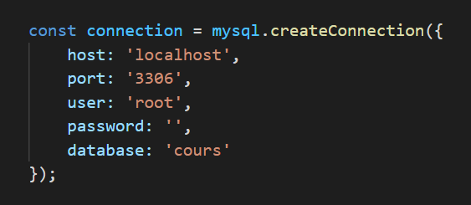

Établir une connexion au serveur de base de données MySQL
Etape 1 : Charger la bibliothèque mySQL dans une constante :
Etape 2 : Créer sa connexion dans un Objet de type « Connection »
Etape 3 : Se connecter à la Base de Données

Slide 3
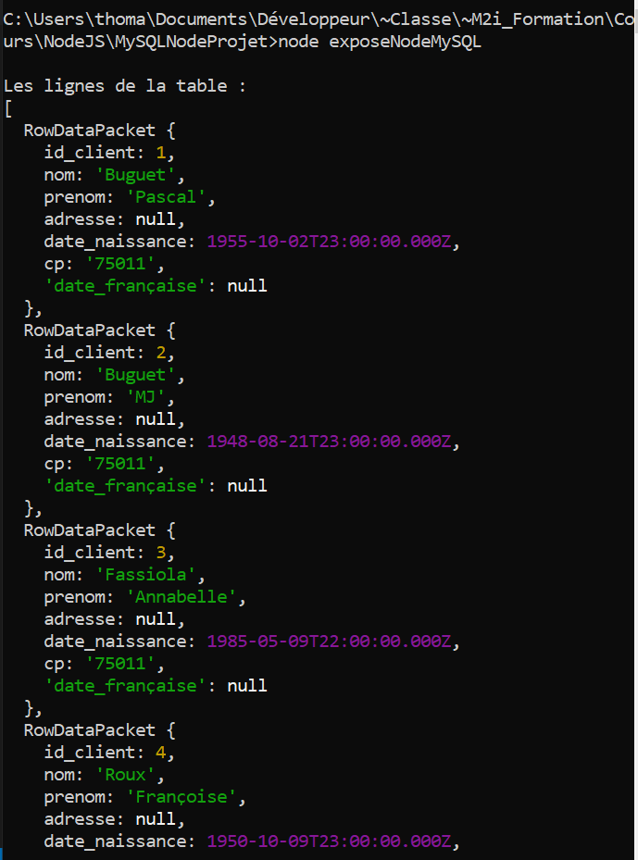
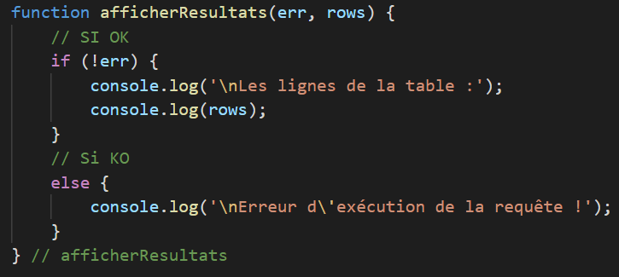
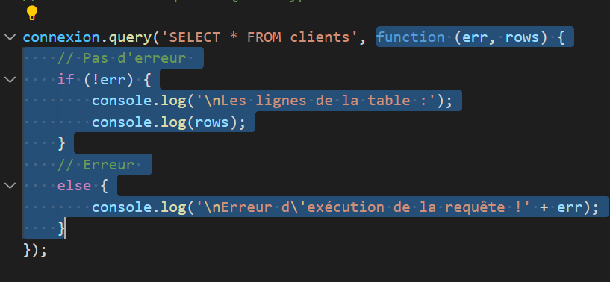

Etape 4 : Exécuter la requête SQL (et gérer les erreurs)
Méthode 1 :
Méthode 2 :
Etape 5 : Se déconnecter de la Base de Données

Slide 4
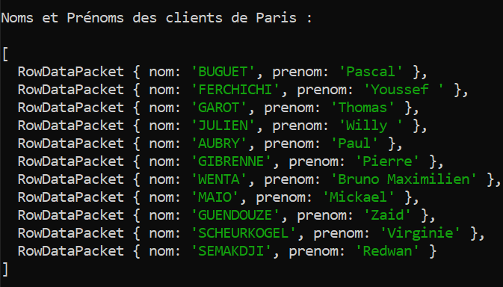
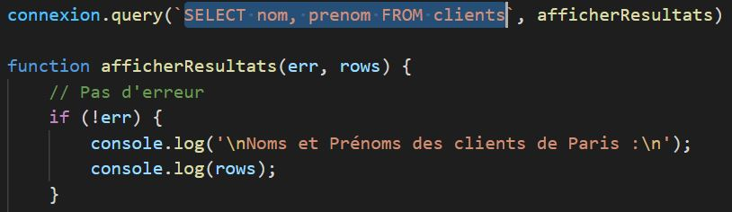
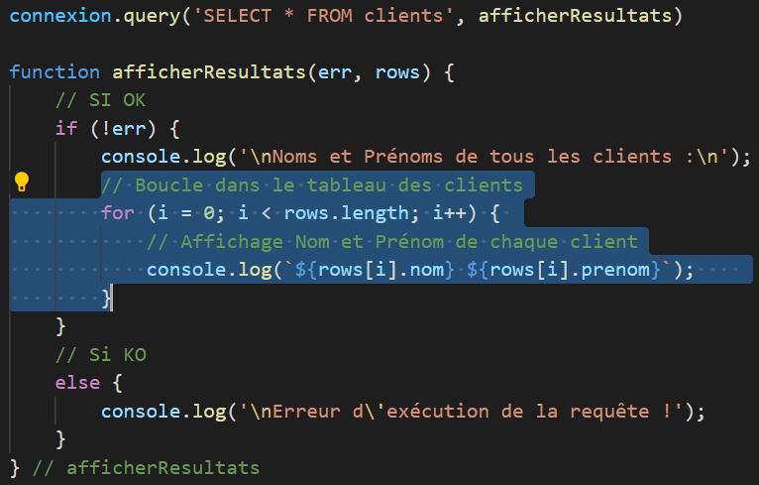
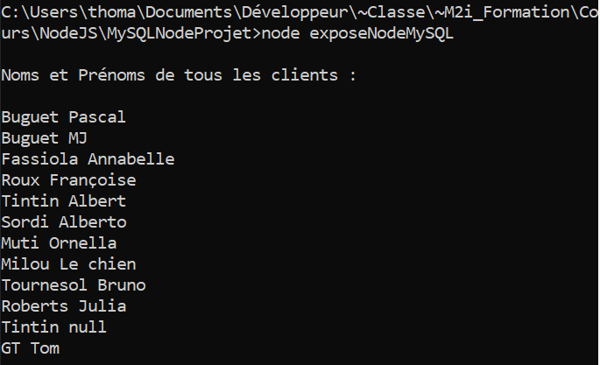
L’instruction SELECT Nous pouvons faire toutes sortes de sélections afin de trier et récupérer les données sous la forme que nous voulons.
Exemple 1 : Liste des Noms et Prénoms de tous les clients
SQL
JS

Slide 5
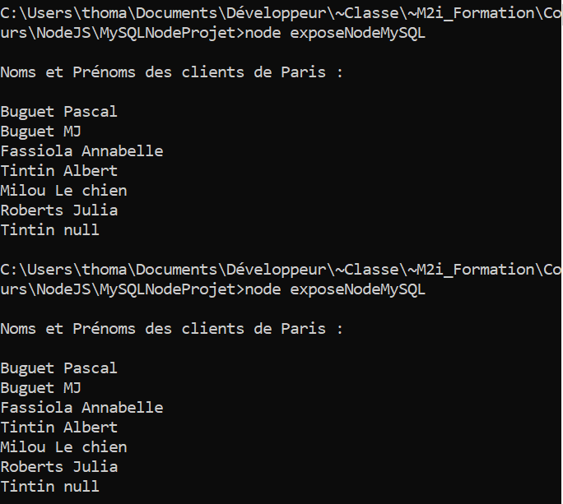
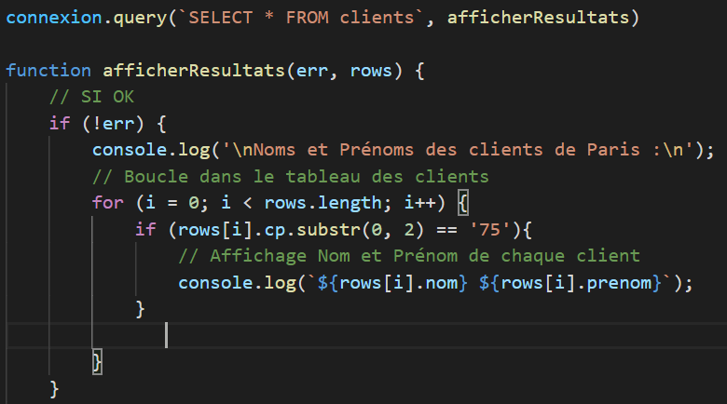
Exemple 2 : Liste des Nom et Prénom des Personnes habitant Paris

Slide 6
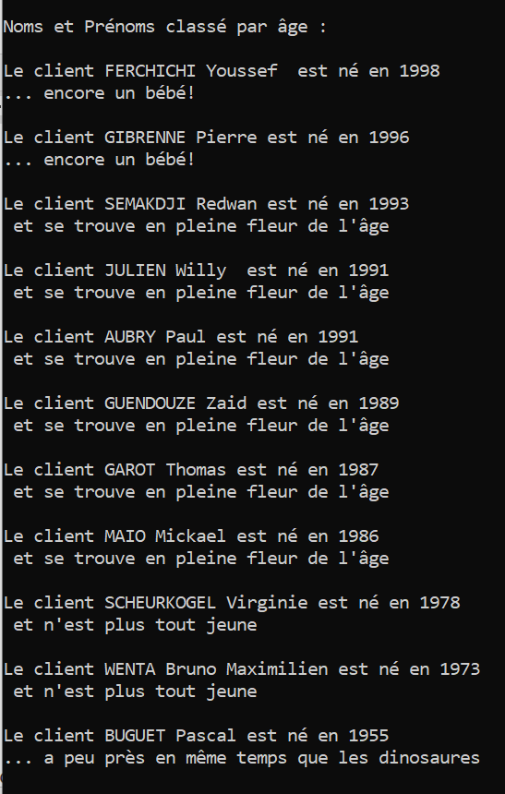
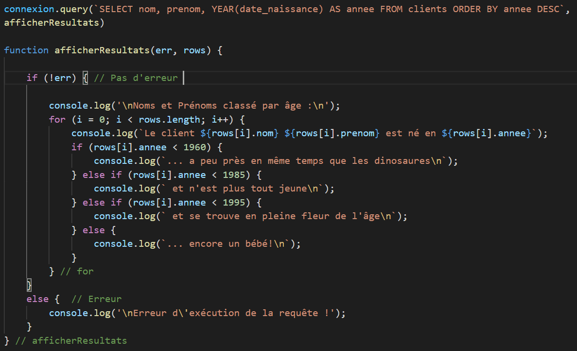
Exemple 3 : Liste des Nom et Prénom des clients classé par âge

Slide 7
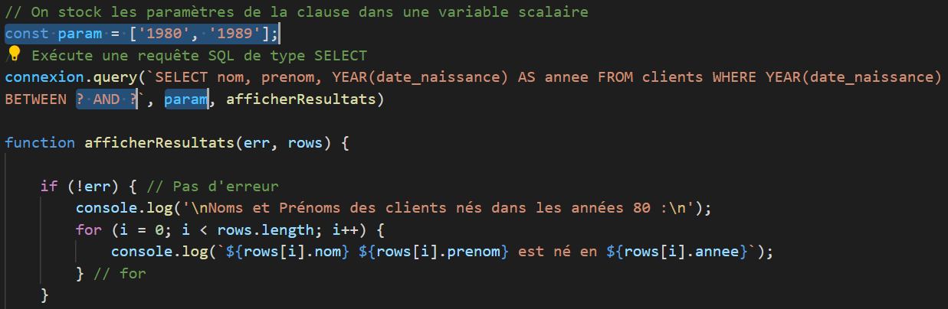
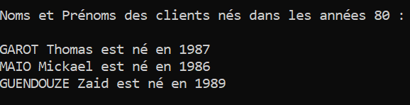
Requêtes Préparée
Exemple 1 : Liste des Nom et Prénom des clients nés dans les années 80

Slide 8
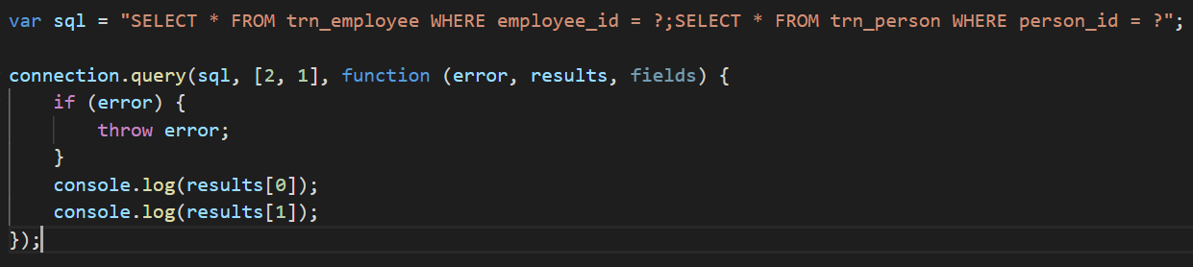
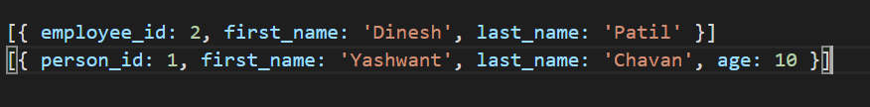
Requêtes d'instructions multiples
On peut également exécuter plusieurs instructions en même temps

